Slide 1

Punção lombar precoce e risco de hemorragia intraventricular em bebês de muito baixo peso
Early lumbar puncture and risk of intraventricular hemorrhage in very low birth weight infants.
Testoni Dª, Hornik CP^{b,c}, Guinsburg Rª, Clark RH^{d}, Greenberg RG^{b,c}, Benjamin DK Jr^{b,c}, Smith PB^{b,c}.
Similar articles
Early Human Development
Volume 117, February 2018, Pages 1-6
doi: org/10.1016/j.earlhumdev.2017.11.013
ª Escola Paulista de Medicina–Universidade Federal de São Paulo, Brazil
^{b}Duke Clinical Research Institute, Durham, NC, United States
^{c} Dept. of Pediatrics, Duke University, Durham, NC, United States
^{d}Pediatrix-Obstetrix Center for Research and Education, Sunrise, FL, United States
Artigo discutido na Residência de Pediatria do HUB pela Dra. Márcia Pimentel
Hospital Universitário de Brasília (HUB/UnB)
www.paulomargotto.com.br
Brasília, 3 de março de 2018

Slide 2
Introdução
RN muito baixo peso (MBP, <1500 g) possuem alto risco para meningite e hemorragia intraventricular (HIV).(1-3)
Ambas as condições estão associada às morbidades e seqüelas de longo prazo (convulsões, leucomalácia, paralisia cerebral e retardo mental).(6-8)
O padrão ouro no diagnóstico da meningite é a cultura do líquor céfalorraquidiano obtido pela punção lombar (PL) (9)
As crianças podem estar em risco de meningite mesmo sem bacteremia(10) e assim muitos autores recomendam a PL para todos os recém-nascidos (RN) com risco de sepse. (10,11)
> 80% dos bebês de muito baixo peso (peso ao nascer <1500g) admitidos nas Unidades de Terapia Intensiva Neonatal são triados para sepse nos primeiros 3 dias de vida e aproximadamente dois terços a metade dos bebês com hemocultura realizada tiveram LP realizada associada à cultura do sangue para triagem de sepse precoce. (12,13)

Slide 3
Introdução
No entanto há uma preocupação de que realizando a PL em RN ≤3 dias de vida esteja associada à HIV.(14-16)
A incidência de HIV em bebês de muito baixo peso é por volta de 30%, sendo 13% HIV grave (grau 3 ou 4). (17-18)
Hipóteses de mecanismos que levam a ocorrência de HIV nesta situação:
-↓transitórias da PaO2 e ↑ PaCO2 levando ao aumento do fluxo sangüíneo cerebral, que pode ser agravada pela hipoxemia em condições de dor.(19-21)
-mudanças de posição da cabeça durante PL: ↑ pressão intracraniana com flutuações no fluxo sanguíneo cerebral. (22,23)
Objetivo do presente estudo
Determinar se a PL precoce nos bebês de muito baixo peso está associada a HIV severa durante os primeiros 28 dias de vida.
Os resultados deste estudo ajudarão a fornecer aos profissionais dados adicionais na decisão de realizar uma punção lombar

Slide 4
Métodos
Dados de UCIN da Pediatrix Medical Group (NICUs) na América do Norte -> registro médico eletrônico/ correlacionado a dados do prontuário materno.
Incluídos: todos os bebês de muito baixo peso nascidos entre 1997 e 2015.
Excluímos: grandes anomalias congênitas, os que morreram ou foram transferidos antes de 3 dias de vida e aqueles que tiveram PL após 3 dias de vida.
Objetivo primário : HIV severa como graus 3 ou 4²⁵, nos primeiros 28 dias de vida
Objetivos secundários: qualquer HIV nos primeiros 28 dias de vida e severa HIV ou qualquer HIV nos primeiros 7 dias de vida
Intervenção de interesse: PL no dia 0 (nascimento), 1, 2 ou 3 dias de vida

Slide 5
Analise Estatística
As características demográficas foram comparadas pelo teste do quiquadrado para proporções e análise de variância para variáveis ​​contínuas. A regressão logística foi utilizada para avaliar a associação entre PL inicial e HIV grave. Desenvolveram modelos separados de regressão logística diária para os dias de vida 0, 1, 2 e 3.
IVH grave foi considerada um resultado se fosse um novo diagnóstico, ou seja, ocorrendo após o dia da PL, sem histórico de HIV grave basal (anterior)
As seguintes covariáveis ​​foram incluídas nos modelos: idade gestacional, sexo, pequeno para idade gestacional, pontuação de Apgar 5 min, tipo de parto, exposição pré-natal a antibióticos, exposição de esteróides pré-natais, sepse nos primeiros 3 dias de vida (hemocultura positiva para um patógeno não contaminante[27]) , exposição a inotrópicos nos primeiros 28 dias de vida, qualquer ventilação mecânica nos primeiros 28 dias de vida, uso de ibuprofeno ou indometacina nos primeiros 28 dias de vida ou trombocitopenia (<1000.000 plaquetas/mm³) nos primeiros 28 dias de vida.

Slide 6
Resultados
Havia 1.158.789 bebês que saíram de alta de 382 UTI Neonatais entre 1997 e 2015, e 106.461 (9%) foram incluídos no estudo (Fig. 1).
O número de bebês que receberam PL no dia 0 foi de 754, 640 no dia 1, 559 no dia 2 e 483 no dia 3;
Comparado com crianças que não fizeram PL, o grupo que recebeu uma PL precoce foi mais prematuro: idade gestacional média de 29 semanas (intervalo interquartil:27-31) para o grupo que não fez PL versus 28 semanas [27-30] para o grupo PL no dia 0, 28 semanas [26-30] para o grupo PL no dia 1, 28 semanas [26-29] para o grupo PL no dia 2 e 28 semanas [26-29] para o grupo PL no dia 3 (p <0,001).
O peso ao nascer foi de 1150 g (895-1345) para o grupo que não fez PL, 1180 g (945-1379) para PL no dia 0, 1099 g (852-1323) para PL no dia 1, 1090 g (877-1305) para PL no dia 2 e 1070 g (820-1300) para PL em dia 3.
A prevalência de pequeno para a idade gestacional foi maior em lactentes que não receberam PL (Tabela 1).
A ventilação mecânica e o diagnóstico de sepse foram mais comuns em lactentes com PL em cada dia de estudo comparado aos lactentes que não receberam PL.

Slide 7
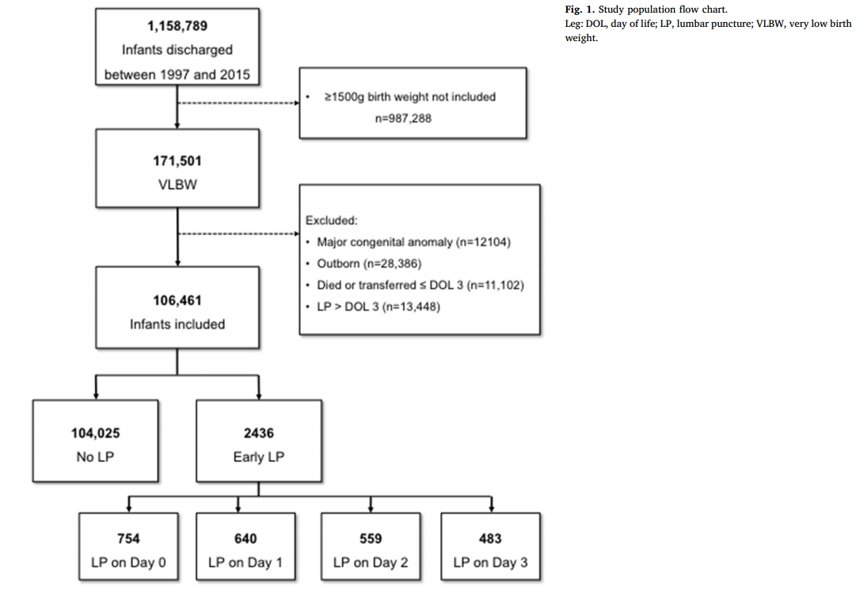
Resultados

Slide 8
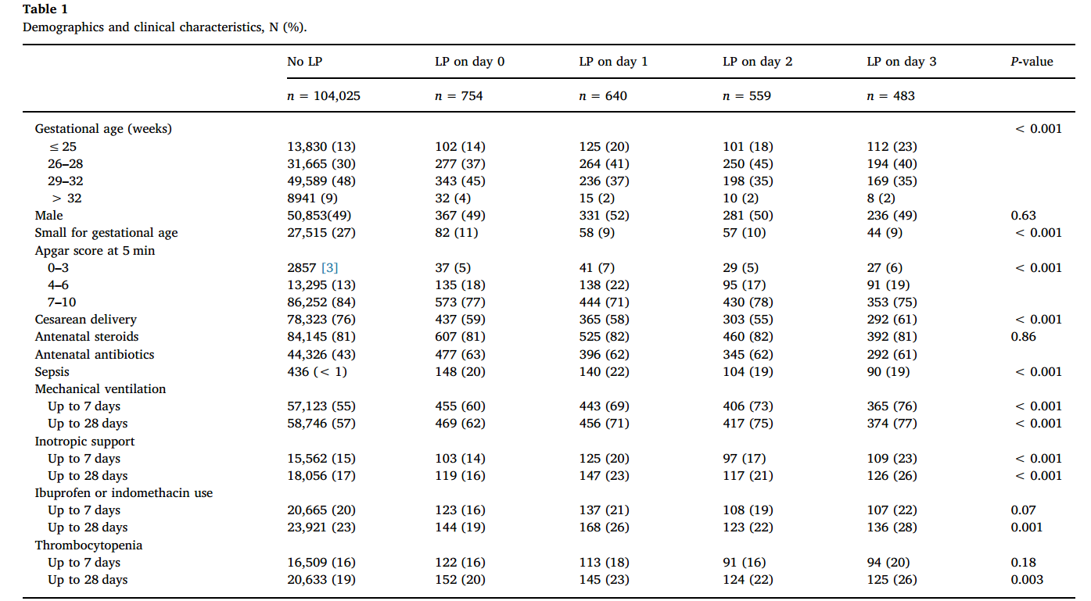
Resultados

Slide 9
Resultados
Entre os bebês de muito baixo peso na coorte do estudo, 16.995 / 106.461 (16%) teve HIV e 4347 / 106.461, (4%) apresentaram HIV severa no dia 28.
A HIV ocorreu no início da vida: 28% (5151 / 16,995) ocorreram no dia do nascimento e 44% (8297 / 16,995) no dia 3.
De modo semelhante para HIV grave, 30% (1282 / 4347) ocorreu no dia do nascimento e 55% (2371/4347) no dia 3.
Sobre análises não ajustadas, bebês prematuros com PL apresentaram maior incidência de HIV grave e HIV para cada dia da análise.
Um total de 5771 / 106.461 bebês (5%) morreram, 129/2436 (5%) dos recém-nascidos com PL e 5642 / 104.025 (5%) dos lactentes sem PL (p = 0.78), ou seja sem diferenças de mortes entre os grupos com e sem PL.
A HIV diminuiu durante o período de estudo, de 17,4% em 1997-99 para 15,5% em 2012-15. A HIV grave também diminuiu durante o período de estudo de 4,8% em 1997-99 a 3,7% em 2012-15.

Slide 10
Resultados
Após o ajuste, o risco de HIV grave e o risco de qualquer grau de HIV até 28 dias foi maior para lactentes com PL inicial (Fig. 2).
Além disso, o risco de IVH grave ou o risco de qualquer grau de IVH até 7 dias foi maior para os bebês com PL precoce para os dias 0 e 1.
O percentual de lactentes que receberam PL inicial em uma das 245 UTI Neonatais com ≥ 20 bebês de muito baixo peso durante o período de estudo variou de 0% (56 UTI Neonatais) a 85%.

Slide 11
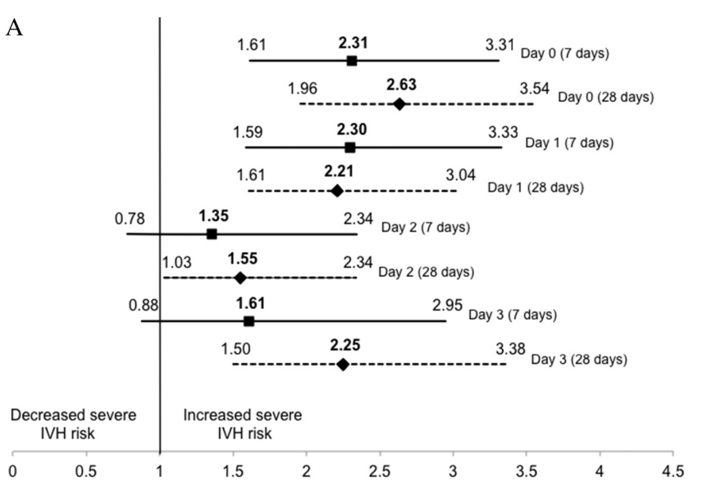
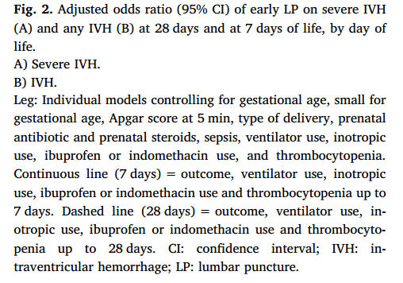
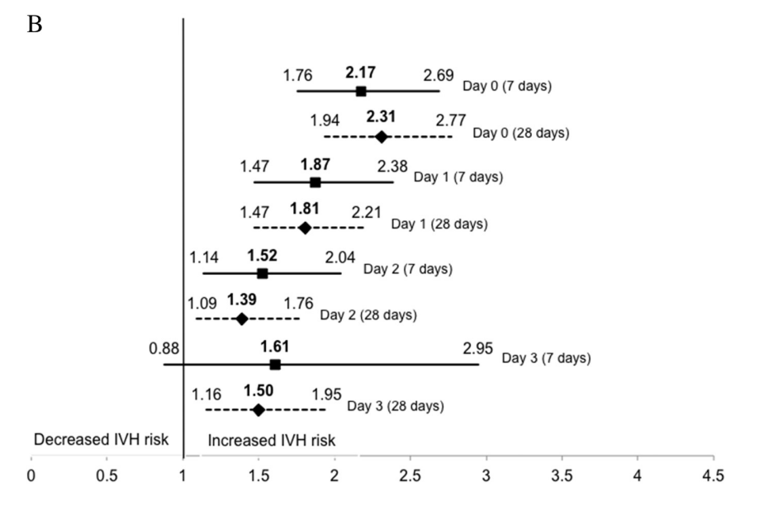
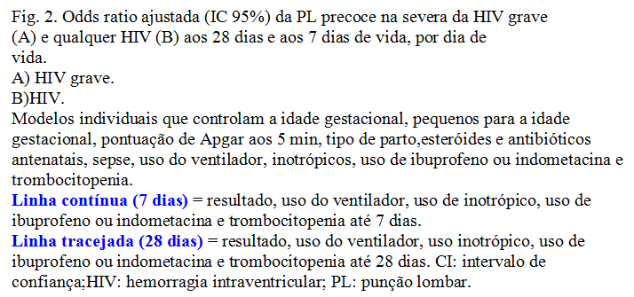
Resultados

Slide 12
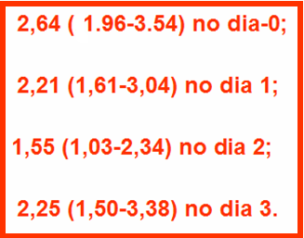
Resultados
Em Resumo
Foram incluídas 106.461 bebês: 754 receberam PL no dia-0, 640 no dia 1, 559 no dia 2 e 483 no dia 3.
A HIV grave ocorreu em 4% (4130 / 104.025) dos lactentes no grupo sem PL e em 9% (217/2436) do grupo que fez PL.
A HIV grave foi maior para bebês com PL inicial: OR ajustada (intervalo de confiança de 95%)

Slide 13
Discussão: Etiologia/Patogênese da HIV
Nessa coorte multicêntrica, 2436 crianças de muito baixo peso receberam uma PL inicial. A proporção de lactentes que receberam uma PL precoce variou muito entre os Centros (0 a 85%). Na análise multivariada, foi observada uma associação entre HIV e HIV grave em 28 dias para lactentes que receberam uma PL inicial.
A etiologia da HIV é multifatorial e não muito compreendida.A patogênese da HIV é atribuída principalmente à fragilidade da vasculatura da matriz germinativa, distúrbios e flutuações no fluxo sanguíneo cerebral e distúrbios da hemostasia.
As flutuações da oxigenação cerebral estão intimamente relacionadas ao aumento da variabilidade da pressão arterial em recém-nascidos, particularmente em pacientes clinicamente instáveis..
A autorregulação do fluxo sangüíneo cerebral pode ser prejudicada em bebês prematuros nos primeiros dias de vida. Os que necessitam de vasopressores, a autorregulação pode estar comprometida mesmo com baixas flutuações da pressão arterial.(28)
A HIV leva a seqüelas de curto, médio e longo prazo, como convulsões, hipertensão intracraniana, hidrocefalia, paralisia cerebral, retardo mental e deficiente desempenho escolar.(5-8,29)

Slide 14
Discussão: quando realizar PL na sepse precoce?
A recomendação para realizar uma PL em bebês com suspeita de sepse de início precoce é controversa.
Alguns pesquisadores recomendam uma PL apenas para lactentes com cultura de sangue positiva, dada a probabilidade relativamente baixa de meningite. (30-32)
Outros pesquisadores indicam uma PL para descartar meningite inicial em todos os bebês com risco de sepse de início precoce devido ao risco de se deixar de fazer o diagnóstico de meningite na presença de hemoculturas negativas [10,11,33,34].
Em uma coorte de 169.849 crianças entre 1988 e 1992, 37% (16/43) de meningite comprovada em cultura durante as primeiras 72 h de vida foram associadas a hemocultura negativa [11].
Da mesma forma, em uma coorte de 9111 lactentes ≥34 semanas de idade gestacional entre 1997 e 2004, 38% (35/92) de bebês com meningite apresentaram hemoculturas negativas [10].
Em uma coorte de crianças de muito baixo peso da Rede de Pesquisa Neonatal do NICHD, 1/3 (45/134) de meningite comprovada por cultura ocorreu em lactentes com hemoculturas negativas [33].

Slide 15
Discussão: entendendo o mecanismo da PL precoce na HIV
Um mecanismo proposto que liga a PL e a HIV: mudanças posturais que ocorrem durante a PL. (35, 36)
Alterações posturais no primeiro dia de vida podem levar à flutuação no fluxo sanguíneo cerebral em lactentes prematuros.
Em um ensaio clínico pequeno e randomizado, incluindo 48 crianças com idade gestacional média de 27 semanas, compararam os lactentes com posição de cabeça na linha média (neutro) e posição da cabeça lateral de 2 h de vida até 7 dias de vida e não encontrou diferença estatisticamente significante entre a incidência de HIV com posição da cabeça na linha média (6/23 = 26%) ou lateral (5/25 = 20%). (37)
O efeito da oxigenação durante a rotação da cabeça em lactentes foi avaliado em 3 estudos observacionais e apenas um encontrou uma redução pequena, mas estatisticamente significativa, na saturação cerebral de oxigênio. (38-40)

Slide 16
Discussão: entendendo o mecanismo da PL precoce na HIV
Outro mecanismo proposto para a associação entre PL e HIV é a diminuição do líquido cefalorraquidiano causada pela punção lombar, levando a mudanças no fluxo sanguíneo cerebral.
Um estudo em adultos em pacientes com hemorragia subaracnóidea após um PL e 20 ml de drenagem de líquido cerebrospinal causou aumento do fluxo sangüíneo cerebral na região do cérebro e redução do fluxo sanguíneo cerebral no lado oposto do cérebro, sugerindo que o procedimento pode mudar o fluxo sanguíneo cerebral mesmo em adultos. (41)

Slide 17
Discussão: entendendo o mecanismo da PL precoce na HIV
Além dos mecanismos acima mencionados, a dor causada pela PL pode também aumentar o risco de HIV.
Em um ensaio randomizado, incluindo 12 crianças, a velocidade e a resistência do fluxo cerebral foram medidas usando o ultrassom Doppler para avaliar a resposta da dor causada por punção venosa em comparação com um procedimento convencional (21).
A área sob a curva para a velocidade sistólica de pico medida antes e em 5 pontos de tempo após o estímulo mostraram uma diferença entre os dois grupos (p = 0,09). (21).
A velocidade sistólica do pico cerebral aumentou após um estímulo doloroso .(21).
As mudanças no fluxo cerebral desencadeadas pela dor podem ser causadas por alterações na freqüência cardíaca, maior pressão arterial e menor saturação de oxigênio. (21,42).

Slide 18
Discussão: Limitações do Estudo
Os autores reconhecem as limitações deste estudo observacional.
Todas as variáveis ​​que acompanham a decisão de um cuidador de realizar uma PL nesta população não estão disponíveis neste estudo ou em nenhum conjunto de dados existente e estes fatores de confiabilidade não medidos podem ter impactado significativamente no presente estudo /resultados.
Não foi possível ajustar as presentes análises para vários fatores que podem atenuar o risco de HIV durante a PL, incluindo o posicionamento do bebê, a pressão arterial basal e as alterações da pressão arterial, o uso de sedação ou medicamentos analgésicos, e o provedor ou a experiência da UTI Neonatal na realização das punções lombares.
Diminuindo o período de estudo, práticas e tratamentos prováveis variaram ao longo do tempo.

Slide 19
Discussão: Perspectiva deste Tema
O presente estudo não foi projetado para avaliar resultados concorrentes, como os riscos de HIV após uma PL versus os riscos associados à não realização de PL nesta população, como exposição prolongada a antibióticos ou diagnóstico de meningite retardada. O último pode ser fatal, tornando as punções lombares potencialmente importantes de procedimento diagnóstico na população neonatal.
Os presentes achados não são destinadas a deter os clínicos de realizar punções lombares em lactentes, mas sim servir para fornecer alguns dados sobre os eventos adversos potenciais associados a este procedimento invasivo.
Esta informação pode ser usada quando aconselhar os pais durante o processo de consentimento informado e pode servir como dados preliminares para orientar o desenho de estudos futuros para identificar critérios de uso significativo para punções lombares nesta população vulnerável.

Slide 20
Discussão: Perspectiva deste Tema
Os resultados do presente estudo fornecem informações importantes sobre os eventos adversos potenciais associados à punção lombar, um procedimento extremamente importante, em crianças de muito baixo peso para o diagnóstico de meningite.
O presente estudo não foi projetado para comparar os riscos de HIV após uma PL versus os riscos associados à não realização de PL nesta população e, portanto, estes achados não são destinados a dissuadir os clínicos de realizar punções lombares em lactentes, mas sim servir para fornecer alguns dados sobre os eventos adversos potenciais associados a este procedimento invasivo.
Esta informação pode ser usada durante o processo de consentimento informado e pode servir como dados preliminares para estudos futuros na identificação de critérios significativos para LPs nesta população.

Slide 21
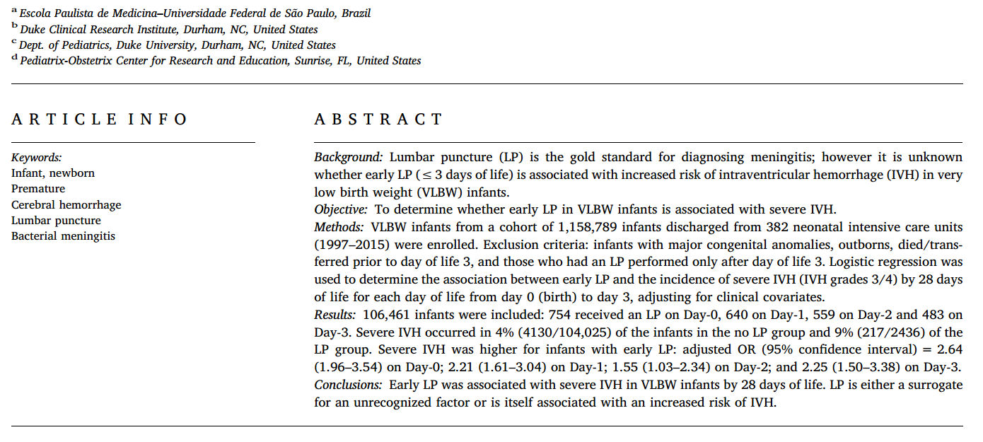

Slide 22
REFERENCES
[1] M. May, A.J. Daley, S. Donath, D. Isaacs, Australasian Study Group for Neonatal I,
Early onset neonatal meningitis in Australia and New Zealand, 1992–2002, Arch.
Dis. Child. Fetal Neonatal Ed. 90 (4) (2005) F324–7.
[2] S.T. Marba, J.P. Caldas, L.E. Vinagre, M.A. Pessoto, Incidence of periventricular/
intraventricular hemorrhage in very low birth weight infants: a 15-year cohort
study, J. Pediatr. 87 (6) (2011) 505–511.
[3] A.G. Philip, W.C. Allan, A.M. Tito, L.R. Wheeler, Intraventricular hemorrhage in
preterm infants: declining incidence in the 1980s, Pediatrics 84 (5) (1989)
797–801.
[4] B.J. Stoll, N.I. Hansen, I. Adams-Chapman, A.A. Fanaroff, S.R. Hintz, B. Vohr, et al.,
Neurodevelopmental and growth impairment among extremely low-birth-weight
infants with neonatal infection, JAMA 292 (19) (2004) 2357–2365.
[5] B. Vohr, L.R. Ment, Intraventricular hemorrhage in the preterm infant, Early Hum.
Dev. 44 (1) (1996) 1–16.
[6] Y. Futagi, Y. Toribe, K. Ogawa, Y. Suzuki, Neurodevelopmental outcome in children
with intraventricular hemorrhage, Pediatr. Neurol. 34 (3) (2006) 219–224.
[7] M. van de Bor, M. Ens-Dokkum, A.M. Schreuder, S. Veen, R. Brand, S.P. VerlooveVanhorick, Outcome of periventricular-intraventricular haemorrhage at five years
of age, Dev. Med. Child Neurol. 35 (1) (1993) 33–41.
[8] M. van de Bor, L. den Ouden, School performance in adolescents with and without
periventricular-intraventricular hemorrhage in the neonatal period, Semin.
Perinatol. 28 (4) (2004) 295–303.
[9] H. Welch, R. Hasbun, Lumbar puncture and cerebrospinal fluid analysis, Handb.
Clin. Neurol. 96 (2010) 31–49.
[10] H.P. Garges, M.A. Moody, C.M. Cotten, P.B. Smith, K.F. Tiffany, R. Lenfestey, et al.,
Neonatal meningitis: what is the correlation among cerebrospinal fluid cultures,
blood cultures, and cerebrospinal fluid parameters? Pediatrics 117 (4) (2006)
1094–1100.

Slide 23
[11] T.E. Wiswell, S. Baumgart, C.M. Gannon, A.R. Spitzer, No lumbar puncture in the
evaluation for early neonatal sepsis: will meningitis be missed? Pediatrics 95 (6)
(1995) 803–806.
[12] C.P. Hornik, P. Fort, R.H. Clark, K. Watt, D.K. Benjamin Jr., P.B. Smith, et al., Early
and late onset sepsis in very-low-birth-weight infants from a large group of neonatal
intensive care units, Early Hum. Dev. 88 (Suppl. 2) (2012) S69–74.
[13] B.J. Stoll, N.I. Hansen, P.J. Sanchez, R.G. Faix, B.B. Poindexter, K.P. Van Meurs,
et al., Early onset neonatal sepsis: the burden of group B Streptococcal and E. coli
disease continues, Pediatrics 127 (5) (2011) 817–826.
[14] D. McLendon, J. Check, P. Carteaux, L. Michael, J. Moehring, J.W. Secrest, et al.,
Implementation of potentially better practices for the prevention of brain hemorrhage and ischemic brain injury in very low birth weight infants, Pediatrics 111 (4
Pt 2) (2003) e497–503.
[15] P. Carteaux, H. Cohen, J. Check, J. George, P. McKinley, W. Lewis, et al., Evaluation
and development of potentially better practices for the prevention of brain hemorrhage and ischemic brain injury in very low birth weight infants, Pediatrics 111 (4 Pt 2) (2003) e489–96

Slide 24
[16] N. Khalessi, Z. Farahani, M. Shariat, G. Rezaeizadeh, Risk factors of intracranial
hemorrhage in premature neonates, Acta Med. Iran. 52 (9) (2014) 687–689.
[17] B.J. Stoll, N.I. Hansen, E.F. Bell, M.C. Walsh, W.A. Carlo, S. Shankaran, et al.,
Trends in care practices, morbidity, and mortality of extremely preterm neonates,
1993–2012, JAMA 314 (10) (2015) 1039–1051.
[18] H. Mirza, W. Oh, A. Laptook, B. Vohr, R. Tucker, B.S. Stonestreet, Indomethacin
prophylaxis to prevent intraventricular hemorrhage: association between incidence
and timing of drug administration, J. Pediatr. 163 (3) (2013) 706–710 (e1).
[19] C.A. Gleason, R.J. Martin, J.V. Anderson, W.A. Carlo, K.J. Sanniti, A.A. Fanaroff,
Optimal position for a spinal tap in preterm infants, Pediatrics 71 (1) (1983) 31–35.
[20] L.E. Weisman, G.B. Merenstein, J.R. Steenbarger, The effect of lumbar puncture
position in sick neonates, Am. J. Dis. Child. 137 (11) (1983) 1077–1079.
[21] R.O. Mainous, S. Looney, A pilot study of changes in cerebral blood flow velocity,
resistance, and vital signs following a painful stimulus in the premature infant, Adv.
Neonatal Care 7 (2) (2007) 88–104.
[22] F. Cowan, M. Thoresen, Changes in superior sagittal sinus blood velocities due to
postural alterations and pressure on the head of the newborn infant, Pediatrics 75
(6) (1985) 1038–1047.
[23] J.R. Emery, J.L. Peabody, Head position affects intracranial pressure in newborn
infants, J. Pediatr. 103 (6) (1983) 950–953.
[24] M.A. Ellsworth, M.N. Harris, W.A. Carey, A.R. Spitzer, R.H. Clark, Off-label use of
inhaled nitric oxide after release of NIH consensus statement, Pediatrics 135 (4)
(2015) 643–648.
[25] L.A. Papile, J. Burstein, R. Burstein, H. Koffler, Incidence and evolution of subependymal and intraventricular hemorrhage: a study of infants with birth weights
less than 1,500 gm, J. Pediatr. 92 (4) (1978) 529–534.
[26] I.E. Olsen, S.A. Groveman, M.L. Lawson, R.H. Clark, B.S. Zemel, New intrauterine
growth curves based on United States data, Pediatrics 125 (2) (2010) e214–24.

Slide 25
[27] M. Cohen-Wolkowiez, C. Moran, D.K. Benjamin, C.M. Cotten, R.H. Clark,
D.K. Benjamin Jr.et al., Early and late onset sepsis in late preterm infants, Pediatr.
Infect. Dis. J. 28 (12) (2009) 1052–1056.
[28] P. Ballabh, Intraventricular hemorrhage in premature infants: mechanism of disease, Pediatr. Res. 67 (1) (2010) 1–8.
[29] B.P. Murphy, T.E. Inder, V. Rooks, G.A. Taylor, N.J. Anderson, N. Mogridge, et al.,
Posthaemorrhagic ventricular dilatation in the premature infant: natural history
and predictors of outcome, Arch. Dis. Child. Fetal Neonatal Ed. 87 (1) (2002)
F37–41.
[30] B. Ray, J. Mangalore, C. Harikumar, A. Tuladhar, Is lumbar puncture necessary for
evaluation of early neonatal sepsis? Arch. Dis. Child. 91 (12) (2006) 1033–1035.
[31] R.A. Polin, Committee on F, Newborn, Management of neonates with suspected or
proven early-onset bacterial sepsis, Pediatrics 129 (5) (2012) 1006–1015.
[32] C.E. Johnson, J.K. Whitwell, K. Pethe, K. Saxena, D.M. Super, Term newborns who
are at risk for sepsis: are lumbar punctures necessary? Pediatrics 99 (4) (1997) E10.
[33] B.J. Stoll, N. Hansen, A.A. Fanaroff, L.L. Wright, W.A. Carlo, R.A. Ehrenkranz, et al.,
To tap or not to tap: high likelihood of meningitis without sepsis among very low
birth weight infants, Pediatrics 113 (5) (2004) 1181–1186.
[34] A.K. Ansong, P.B. Smith, D.K. Benjamin, R.H. Clark, J.S. Li, C.M. Cotten, et al.,
Group B streptococcal meningitis: cerebrospinal fluid parameters in the era of intrapartum antibiotic prophylaxis, Early Hum. Dev. 85 (10 Suppl) (2009) S5–7.
[35] G.H. Watson, Effect of head rotation on jugular vein blood flow, Arch. Dis. Child. 49
(3) (1974) 237–239.

Slide 26
[36] R.N. Goldberg, A. Joshi, P. Moscoso, T. Castillo, The effect of head position on
intracranial pressure in the neonate, Crit. Care Med. 11 (6) (1983) 428–430.
[37] S.Y. Al-Abdi, M.S. Nojoom, H.M. Alshaalan, M.A. Al-Aamri, Pilot-randomized study
on intraventricular hemorrhage with midline versus lateral head positions, Saudi
Med. J. 32 (4) (2011) 420–421.
[38] G. Ancora, E. Maranella, A. Aceti, L. Pierantoni, S. Grandi, L. Corvaglia, et al., Effect
of posture on brain hemodynamics in preterm newborns not mechanically ventilated, Neonatology 97 (3) (2010) 212–217.
[39] H.E. Elser, D. Holditch-Davis, J. Levy, D.H. Brandon, The effects of environmental
noise and infant position on cerebral oxygenation, Adv. Neonatal Care 12 (Suppl. 5)
(2012) S18–27.
[40] S.M. Liao, R. Rao, A.M. Mathur, Head position change is not associated with acute
changes in bilateral cerebral oxygenation in stable preterm infants during the first 3
days of life, Am. J. Perinatol. 32 (7) (2015) 645–652.
[41] E.A. Schmidt, S. Silva, J.F. Albucher, A. Luzi, I. Loubinoux, A.C. Januel, et al.,
Cerebral hemodynamic changes induced by a lumbar puncture in good-grade
subarachnoid hemorrhage, Cerebrovasc. Dis. Extra 2 (1) (2012) 52–62.
[42] B.J. Stevens, S. Gibbins, J. Yamada, K. Dionne, G. Lee, C. Johnston, et al., The
premature infant pain profile-revised (PIPP-R): initial validation and feasibility,
Clin. J. Pain 30 (3) (2014) 238–243.

Slide 27
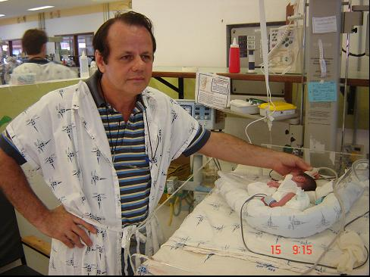
Nota do Editor do site www.paulomargotto.com.br (em Atualização/Reconstrução),Dr. Paulo R. Margotto
Veja também temas relacionados!
pmargotto@gmail.com
“Quem quiser chegar a ser o que não é, deverá começar por não ser o que é”
“O conhecimento amplia a vida.. Conhecer é viver uma realidade que a ignorância impede de desfrutar”

Slide 28

Do Capítulo do livro Assistência ao Recém-Nascido de Risco, Hospital de Ensino
Materno Infantil de Brasília/SES/DF, 4ª Edição, 2018 (em preparação):
Hemorragia Intraventricular no Recém-Nascido Pré-termo
Paulo R. Margotto
Joseleide de Castro
Clicar aqui com o eslide
Em Apresentação!
Hemorragia peri/intraventricular no recém-nascido pré-termo
A despeito dos avanços nos cuidados perinatais nas últimas décadas, o recém-nascido (RN) pré-termo continua de alto risco para o desenvolvimento de hemorragia intraventricular e lesão da substancia branca adjacente. Ambas as condições constituem o maior problema no cuidado neonatal moderno e contribuem significativamente para a morbimortalidade destes RN, assim como déficits neurocomportamentais a longo prazo.
A HIV é estudada há mais de 25 anos. A sua incidência está relacionada à prematuridade, ao aumento da sobrevivência nos RN com peso ao nascer abaixo de 1000g e, sobretudo às práticas neonatais e a gerência dos serviços obstétricos e neonatais. Em 1978, Papile e cl relataram uma incidência de 35 - 45 % (1 ⁄ 3 a 1 ⁄ 2 das autópsias) nos RN com peso ao nascer abaixo de 1500g. Atualmente, as formas mais severas de HIV ocorrem nos RN abaixo de 1000g: aproximadamente 26% nos RN entre 501 e 759g e 12% nos RN com peso ao nascer entre 751 e 1000g. A importância desta informação se deve por duas razões: a sobrevivência dos RN nestas faixas de peso aumenta cada vez mais e tanto a mortalidade como os déficits neurocomportamentais ocorrem com maior probabilidade nos RN com severa HIV. Nos RN <32 semanas, Inder e cl relataram uma incidência entre 15-25% e Brower e cl, 5,6%
Na Unidade de Neonatologia do HMIB/SES/DF, no ano de 2008, a HIV (todos os graus) ocorreu em 11.6% nos RN entre 26 e 34 semanas de idade gestacional. Estudo da nossa Unidade, em 2011 mostrou uma incidência de HIV graus II-IV em 20% nos RN entre 25-27 semanas 6 dia, 11% entre 28-29 semanas 6 dias, caindo para 1,3% entre 30 semanas e 31 semanas e 6 dias.

Slide 29
NEUROPATOLOGIA
O sítio da hemorragia ocorre na matriz germinativa (MG) subependimária, uma região celular ventrolateral ao ventrículo lateral que serve como fonte de neuroblastos (entre a 10a a 20a semana de gestação) e gliobastos (3o trimestre) que se tornarão oligodendróglios e neuroblastos. A MG diminui progressivamente de tamanho (de uma largura de 2,5 mm entre 23 e 24 semanas a 1,4 mm com 32 sem, involuindo completamente por volta de 36 sem). Ela é mais proeminente no sulco caudotalâmico ao nível da cabeça do núcleo caudado, sendo este o local mais comum de ocorrência da HIV. Veja a Figura.
A MG é irrigada por um rico e frágil leito vascular (existe uma pletora sangüínea à MG entre as idades gestacionais 24 e 32 semanas). O leito capilar da MG é facilmente rompível, imaturo com vasos cuja morfologia é composta de apenas uma camada endotelial sem tecido muscular elástico ou colágeno.
Associado a estas características da MG existe uma flutuação do fluxo sangüíneo cerebral conseqüente a uma deficiência de autorregulação, na qual a hipercapnia, a acidose láctica, a asfixia perinatal grave e as prostaglandinas desempenham papel importante
Fig. Ultrassom no plano sagital lateral.1:núcleo caudado 2:cisura caudotalâmica; 3: tálamo;4:plexo coróide (Margotto, Castro )

Slide 30
CLASSIFICAÇÃO DA HEMORRAGIA CEREBRAL NO RN
GRAU I: Hemorragia na MG (hemorragia subependimária)
GRAU II: Hemorragia intraventricular sem dilatação ventricular (o sangue ocupa <=50% do ventrículo)
GRAU III: Hemorragia intraventricular com dilatação ventricular (sangue ocupa >50% do ventrículo)
GRAU IV: Hiperecogenicidade periventricular que pode significar (Figura 4.).
Infarto hemorrágico ou leucomalácia
(assimétrico) (simétrico)

Slide 31
Entre os fatores de risco,...
Estudo recente de Testoni D et al (aqui Apresentado) evidenciou que a HIV grave foi maior nos recém-nascidos pré-termo submetidos a punção lombar nos primeiros 3 dias de vida: OR ajustada (intervalo de confiança de 95%) = 2,64 (1,96-3,54) no dia-0; 2,21 (1,61-3,04) no dia 1; 1,55 (1,03-2,34) no dia 2; e 2,25 (1,50-3,38) no dia 3.. O mecanismo proposto pelos autores que liga a punção lombar à hemorragia intraventricular se deve a mudanças posturais que ocorrem durante o exame. Alterações posturais no primeiro dia de vida poderia levar à flutuação no fluxo sanguíneo cerebral nos RN pré-termo. Outro mecanismo proposto para esta associação é a diminuição do líquido cefalorraquidiano causada pela punção lombar, levando a mudanças no fluxo sanguíneo cerebral, além da dor do procedimento (aumenta o pico da velocidade sistólica do fluxo sanguíneo cerebral).

Slide 32
Do Capítulo do livro Assistência ao Recém-Nascido de Risco, Hospital de Ensino
Materno Infantil de Brasília/SES/DF, 4ª Edição, 2018 (em preparação):
INFECÇÕES BACTERIANAS
Paulo R. Margotto
Marta David Rocha
Clicar aqui com o eslide
Em Apresentação!
Infecções bacterianas
Há evidências de que a realização da punção lombar acarreta efeitos adversos na frequência cardíaca e na saturação de oxigênio, além da possibilidade do aumento de hemorragia intraventricular. Também há evidências da falta de benefícios diagnósticos (não foram encontrados casos de meningite em 244 RN a termo assintomáticos com fatores de riscos obstétricos; em 799 RN, foram encontrados meningite em 2,5% quando estavam presentes sintomas clínicos, com ou sem fatores de riscos; em 238 RN pré-termo com membrana hialina, não se encontrou meningite em nenhum deles, devendo a punção lombar ser realizada nestes RN na presença de sintomas ou outros riscos, além do desconforto respiratório; em mais de 177 RN com Doença da membrana hialina avaliados para meningite, Weiss et al detectaram patógenos no LCR em apenas 4 RN e três destes apresentavam bacteremia pelo mesmo patógeno. Embora não haja evidências de efeitos neurológicos, há consenso para se evitar este procedimento nos RN, principalmente pré-termo extremos, nas primeiras 72 horas.
Temos feito sempre a punção lombar na sepse tardia quando as condições do bebê permitem

Slide 33
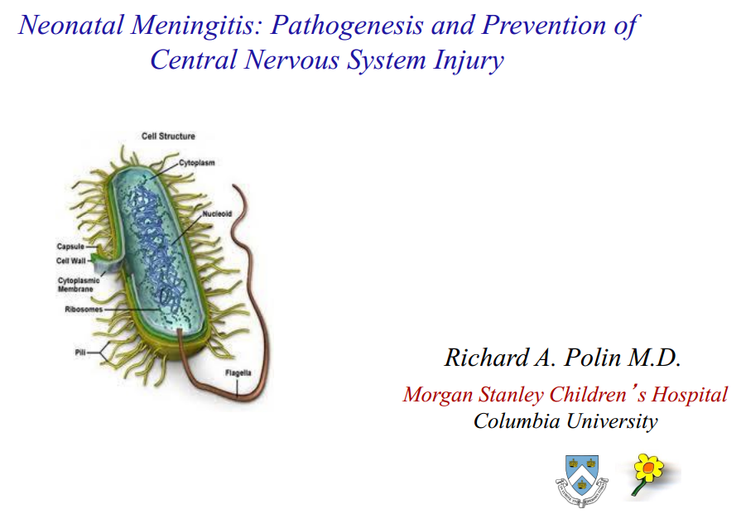

21º Simpósio Internacional de Neonatologia (Santa Joana), São Paulo, 14/9 a 16/9/20117
Clicar aqui com o eslide
Em Apresentação!
Meningite Neonatal: patogênese a prevenção da lesão do Sistema Nervoso Central

Slide 34
PUNÇÃO LOMBAR NA SEPSE PRECOCE
Polin R (2017) acredita que a punção lombar provavelmente não deveria fazer parte dos exames rotineiros na suspeita de sepse de início precoce em recém-nascidos com aparência saudável. É difícil distinguir os bebês sem condições de infecção daqueles com sepse de início precoce. A meningite é muito improvável em lactentes com condições não infecciosas óbvias (por exemplo, doença da membrana hialina, taquipnéia transitória do recém-nascido) ou quando não há fatores de risco para sepse.
E nos pacientes sintomáticos?
★ a meningite está presente em 10-25% de bebês bacterêmicos.
★ até 1/3 de bebês com meningite têm hemoculturas negativas (assim sendo a decisão de fazer punção lombar não pode ser baseada em resultados de hemocultura).
Portanto, a punção lombar não deve ser uma parte rotineira do processo de sepse precoce, mas deve ser feita seletivamente.
Richard A. Polin, 2017

Slide 35
PUNÇÃO LOMBAR NA SEPSE TARDIA
E na sepse de início tardio? Estudo retrospectivo de 9641 lactentes 6056 tiveram ≥ 1 hemocultura e e 2877 ≥ 1 punção lombar além do dia 3 mostrou (Neurodevelopmental and growth impairment among extremely low-birth-weight infants with neonatal infection. Stoll BJ, Hansen NI, Adams-Chapman I, Fanaroff AA, Hintz SR, Vohr B, Higgins RD; National Institute of Child Health and Human Development Neonatal Research Network. JAMA. 2004 Nov 17;292(19):2357-65. Artigo Integral!
★ a meningite esteve presente em pelo menos 5% das crianças com suspeita de sepse de início tardio;
★ 1/3 das crianças com meningite apresentaram hemoculturas negativas.
Portanto, nestes recém-nascidos a punção lombar deve ser feita seletivamente.
Punção lombar seletiva: A punção lombar deve ser utilizada seletivamente para bebês tanto com hemocultura positiva ou com alta probabilidade de sepse bacteriana ou fúngica (com base em sinais clínicos ou dados laboratoriais) ou lactentes que não respondem terapia antibiótica convencional da maneira usual.
Richard A. Polin, 2017

Slide 36

Quanto à melhor posição para a punção lombar
Ultrasound evaluation of lumbar spine anatomy in newborn infants: implications for optimal performance of lumbar puncture.
Oulego-Erroz I, Mora-Matilla M, Alonso-Quintela P, Rodríguez-Blanco S, Mata-Zubillaga D, de Armentia SL.
J Pediatr. 2014 Oct;165(4):862-5.e1. doi: 10.1016/j.jpeds.2014.06.038. Epub 2014 Jul 22.
Oulego-Erroz et al avaliaram a anatomia ultrassonográfica da espinha lombar em recém-nascidos, visando uma ótima performance da punção lombar com o objetivo de incrementar a qualidade de atendimento, reduzir a morbidade e melhorar o cuidado. Os autores estudaram a influência do posicionamento dos RN para propor melhores métodos. A posição sentada e com flexão do quadril há um aumento do espaço subaracnóideo. No entanto, a flexão de pescoço é pouco tolerada e pode gerar danos. Não há melhora das condições da anatomia da espinha lombar em comparação com a flexão do quadril, devendo a flexão do pescoço ser abandonada. O ângulo ideal da entrada da agulha deve estar entre 65° - 70° (Figura a seguir).
Avaliação ultrassonográfica da anatomia da espinha lombar em recém-nascidos: Implicações para ótima performance da punção lombar
Clicar aqui com o eslide
Em Apresentação!

Slide 37
Positioning of infants in the neonatal intensive care unit for lumbar puncture as determined by bedside ultrasonography.
Öncel S, Günlemez A, Anik Y, Alvur M.
Arch Dis Child Fetal Neonatal Ed. 2013 Mar;98(2):F133-5. doi: 10.1136/archdischild-2011-301475
Clicar aqui com o eslide
Em Apresentação!
Posição do recém-nascido na Unidade de Cuidado Intensivo para a punção lombar como determinado pela ultrassonografia ao lado do leito

Slide 38
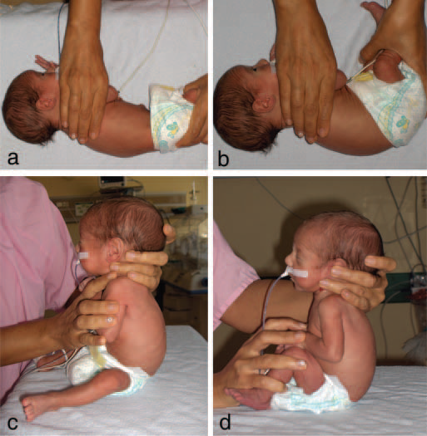
Foram avaliadas
4 posições
(A) decúbito lateral sem flexionar os quadris, (B) decúbito lateral com máxima flexão dos quadris, (C) sentado sem flexão dos quadris, (D) sentado com a máxima flexão dos quadris

Slide 39
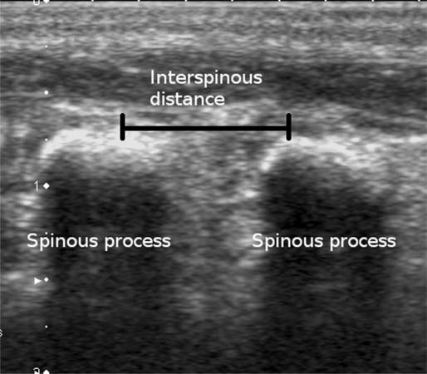
Distância interespinhosa
Foi utilizado um transdutor linear colocado sobre a coluna vertebral no plano sagital ao nível de uma linha imaginária entre as cristas ilíacas posteriores e superiores direta e esquerda, correspondendo aos espaços interespinhosos L3-L4 e L4-L5

Slide 40
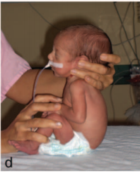
A posição sentada com flexão do
quadril parece ser suficientemente segura, se a condição do neonato permitir;
Pode servir para melhorar a taxa de sucesso de uma punção lombar;
Pode favorecer neonatos doentes com condições de punção
A posição sentada com flexão máxima do quadril promoveu o maior espaço interespinhoso (p = 0,001);
A posição de decúbito lateral sem flexionar o quadris resultou no menor espaço interespinhoso (p = 0,001).
Portanto....

Slide 41
Consultem mais...
Valores do LCR
★ Mais de 15 células em uma amostra de LCR provavelmente devem ser consideradas suspeitas e mais de 20 células já se considera elevada.
★ A concentração de glicose no LCR deve ser de 70-80% da glicemia
★ As concentrações de proteínas acima de 100 mg / dl no RN A termo devem ser vistas como suspeitas.
★ As concentrações de proteínas em recém-nascidos prematuros geralmente excedem 100 mg / dl e existe uma correlação inversa com a idade gestacional.
Meningite Neonatal: patogênese a prevenção da lesão do Sistema Nervoso Central
Clicar aqui com o eslide em Apresentação!

Slide 42
★ Com um atraso na análise (> 2 horas) do LCR, os leucócitos e a glicose diminuem significativamente
★ O pré-tratamento com antibióticos não modifica a contagem de células do LCR (mas aumenta os níveis de glicose e diminui as Concentrações de proteínas do LCR)
★ Ajustar a contagem de glóbulos brancos do LCR para uma punção traumática não melhora a utilidade de diagnóstico (perda de sensibilidade com ganho marginal em especificidade)
Clicar aqui com o eslide
Em Apresentação!
Meningite Neonatal: patogênese a prevenção da lesão do Sistema Nervoso Central

Slide 43
Agora, como corrigir o LCR quando não for possível a sua realização imediata...
Ao realizar o exame várias horas após a coleta por diferentes motivos, observar: Segundo estudo de Rajesh et al, o número de leucócitos caem significativamente com 2-4 horas (queda entre 23 e 58%), assim como a glicorraquia, recomendando-se que a análise seja realizada imediatamente. Um dado alarmante do estudo é a alta quantidade de meningites que não seriam diagnosticados se as amostras fossem processadas após algumas horas
Assim, quando não for possível a analise imediata, os autores geraram equações da reta pelos modelos de regressão linear para a predicção do verdadeiro valor do número de leucócitos do LCR e o verdadeiro valor da glicose do LCR a partir do tempo de atraso em analisar as amostras.
Os níveis de glicose e leucócitos no LCR neonatal mostram uma diminuição significativa e previsível em 2 e 4 horas, após uma punção lombar
Efeito do atraso na análise dos parâmetros do líquor cefalorraquidiano
Clicar aqui com o eslide
Em Apresentação!

Slide 44
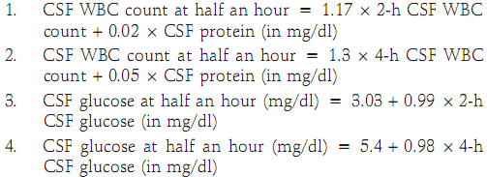
Equações da reta para a predicção do verdadeiro valor do número de leucócitos do LCR e o verdadeiro valor da glicose do LCR a partir do tempo de atraso em analisar as amostras (geradas pelos modelos de regressão linear)

Slide 45
Por exemplo: o verdadeiro valor do número de leucócitos pode ser obtido multiplicando a contagem de 4 h por 1,3 e adicionar 5% do valor da proteína.
LCR é um líquido corporal lábil.
Fortemente recomendado que a análise seja imediata.
O estudo prevê formas de contornar o problema.

Slide 46
Um dado alarmante do estudo é a alta quantidade de meningites que não seriam diagnosticados se as amostras forem processadas após algumas horas.
As equações de regressão linear podem ajudar a corrigir um atraso na análise do LCR.

Slide 47
Como interpretamos o LCR no recém-nascido na Unidade de Neonatologia do HMIB/SES/DF
Líquor: - A punção lombar deverá ser realizada quando:
- Quadro instalado de infecção
- Na troca do antibiótico
- Nos RN procedentes de outras Unidades Hospitalares.
Deverá ser evitada, quando possível, nas primeiras 72 horas nos pré-termos extremos!
- Bioquímica, citologia, bacterioscopia, pesquisa de agente bacteriano e cultura. A punção lombar é contra-indicada no bebê com contagem de plaquetas abaixo de 50.000/mm3 ou instabilidade cardiovascular. Não retardar o tratamento caso não seja realizada.
LCR na meningite: - células > 15/mm3 suspeito
> 20/mm3 meningite
-glicose: manter 70-80 % de glicemia
-proteína: >100mg%
Clicar aqui com o eslide
Em Apresentação!
Infecções bacterianas

Slide 48
Como interpretamos o LCR no recém-nascido na Unidade de Neonatologia do HMIB/SES/DF
No caso de acidente (considerar punção atraumática quando ≤ 1000 hemácias/mm3):
- Descontar hemácias do número células:
nº de hemácias ÷ 700 ou
quando possível,
Nº de hemácias do hemograma ÷ Nº de leucócitos do hemograma e dividir o Nº de hemácias do LCR por este quociente
-Descontar proteínas: Para cada 1000 hemácias, descontar 1,5mg%
Clicar aqui com o eslide
Em Apresentação!
Infecções bacterianas

Slide 49
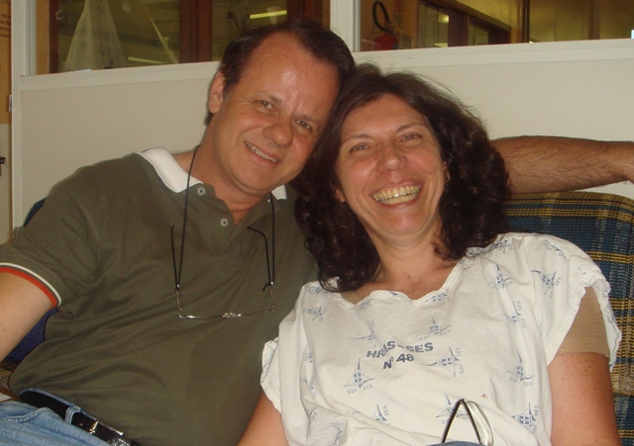
OBRIGADO!
Drs. Márcia Pimentel de Castro e Dr. Paulo R. Margotto

